Slide 1
ё
Межрегиональное территориальное управление Федеральной службы
по надзору в сфере транспорта по Сибирскому федеральному округу
Информация об изменениях законодательства в области автомобильного транспорта

Slide 2
Федеральная служба по надзору в сфере транспорта
ИЗМЕНЕНИЕ внесено в часть 3 статьи 11.14.2 КоАП:
БЫЛО
3. Взимание платы с пассажиров при перевозке по заказу неопределенного круга лиц -
влечет наложение административного штрафа на водителя в размере пяти тысяч рублей; на должностных лиц - пятидесяти тысяч рублей; на юридических лиц - двухсот тысяч рублей.
СТАЛО
3. Осуществление перевозки пассажиров и багажа по заказу на условиях, предусматривающих предоставление права проезда в транспортном средстве за плату неопределенному кругу лиц, либо распространение информации об осуществлении перевозки пассажиров и багажа по заказу на указанных условиях -
влечет наложение административного штрафа на водителя в размере пяти тысяч рублей; на должностных лиц - тридцати тысяч рублей; на юридических лиц - трехсот тысяч рублей.

Slide 3
Федеральная служба по надзору в сфере транспорта
СТАТЬЯ 11.14.2 дополнена частью 5
5. Заключение при осуществлении перевозки пассажиров и багажа по заказу договора фрахтования с каждым пассажиром в отдельности -
влечет наложение административного штрафа на водителя в размере пяти тысяч рублей; на должностных лиц - пятидесяти тысяч рублей; на юридических лиц - двухсот тысяч рублей.
УСИЛЕНА ОТВЕТСТВЕННОСТЬ ДЛЯ ПРЕДПРИНИМАТЕЛЕЙ
Примечание. За административные правонарушения, предусмотренные настоящей статьей, лица, осуществляющие предпринимательскую деятельность без образования юридического лица, несут административную ответственность как юридические лица.

Slide 4
Федеральная служба по надзору в сфере транспорта
4. Использование для осуществления регулярных перевозок пассажиров автобуса, трамвая или троллейбуса при отсутствии карты маршрута регулярных перевозок в случае, если наличие такой карты является обязательным:
БЫЛО
влечет наложение административного штрафа на водителя в размере пяти тысяч рублей; на должностных лиц - тридцати тысяч рублей; на юридических лиц - трехсот тысяч рублей.
СТАЛО
влечет наложение административного штрафа на водителя в размере пяти тысяч рублей; на должностных лиц - двадцати тысяч рублей; на юридических лиц - пятидесяти тысяч рублей.

Slide 5
Федеральная служба по надзору в сфере транспорта
Статья 14.1.2 дополнена частью 5:
5. Осуществление не предусмотренной законодательством Российской Федерации предпринимательской деятельности по перевозке пассажиров и багажа, грузов автомобильным транспортом или городским наземным электрическим транспортом либо распространение информации об осуществлении не предусмотренной законодательством Российской Федерации предпринимательской деятельности по перевозке пассажиров и багажа, грузов автомобильным транспортом или городским наземным электрическим транспортом -
влечет наложение административного штрафа на граждан и должностных лиц в размере пятидесяти тысяч рублей; на юридических лиц - четырехсот тысяч рублей.

Slide 6
Федеральная служба по надзору в сфере транспорта
Статья 5. Виды перевозок пассажиров и багажа
Перевозки пассажиров и багажа подразделяются на:
1) регулярные перевозки;
2) перевозки по заказам;
3) перевозки легковыми такси.
Статья 5. Виды предпринимательской деятельности по перевозке пассажиров и багажа, грузов
1. Допускается осуществление следующих видов предпринимательской деятельности по перевозке пассажиров и багажа, грузов:
1) регулярные перевозки пассажиров и багажа;
2) перевозки пассажиров и багажа по заказам;
3) перевозки пассажиров и багажа легковыми такси;
4) перевозки грузов.
2. Запрещается осуществление предпринимательской деятельности по перевозкам пассажиров и багажа, грузов, не указанной в части 1 настоящей статьи, а также распространение информации об осуществлении предпринимательской деятельности по перевозкам пассажиров и багажа, грузов, не указанной в части 1 настоящей статьи.

Slide 7
Федеральная служба по надзору в сфере транспорта
УСТАВ АВТОМОБИЛЬНОГО ТРАНСПОРТА
Статья 19. Виды регулярных перевозок пассажиров и багажа
1. Регулярные перевозки пассажиров и багажа осуществляются на основании публичного договора перевозки пассажира по маршруту регулярных перевозок.
2. Регулярные перевозки пассажиров и багажа относятся к перевозкам транспортом общего пользования.
маршрут регулярных перевозок - предназначенный для осуществления перевозок пассажиров и багажа по расписаниям путь следования транспортных средств от начального остановочного пункта через промежуточные остановочные пункты до конечного остановочного пункта, которые определены в установленном порядке;
220-ФЗ:
15) рейс - путь транспортного средства по маршруту регулярных перевозок из начального остановочного пункта в конечный остановочный пункт или из конечного остановочного пункта в начальный остановочный пункт;

Slide 8
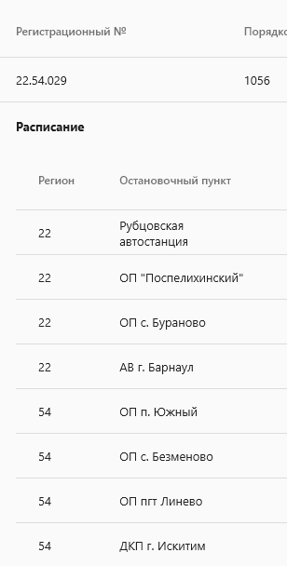
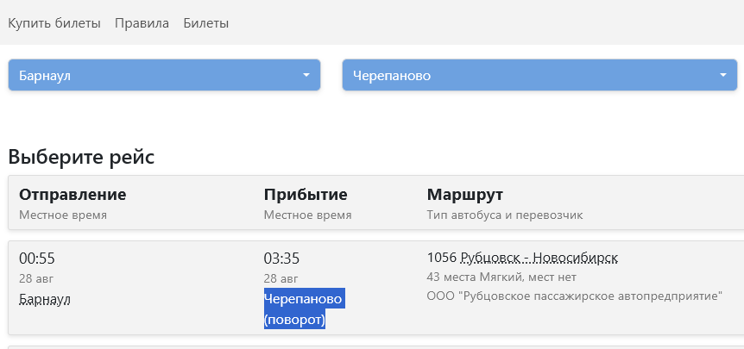
Федеральная служба по надзору в сфере транспорта
Распространение информации об осуществлении предпринимательской деятельности по перевозкам пассажиров и багажа, грузов, не указанной в части 1 статьи 5 Устава

Slide 9
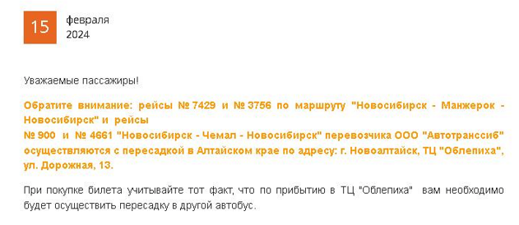
Федеральная служба по надзору в сфере транспорта

